Slide 1
2.6. Управление на дигиталната идентичност
МУЛТИМЕДИЙНА ПРЕЗЕНТАЦИЯ

Slide 2
В тази тема ще научите:
Как да използвате различни видове дигитална идентичност в дигитална среда;
Как да ограничите дигиталния си отпечатък;
Какви са подходите за запазване на дигиталната репутация и ограничаване на данните, които се събират и споделят в интернет;
Как да прилагате добри практики за изграждане на дигитална идентичност и дигитална репутация, включително и на професионално ниво;
Какви могат да са стратегиите за изграждане на професионална репутация в интернет среда (професионални мрежи, професионален блог, личен сайт с професионални съвети и др.).

Slide 3
Съдържание
Различни видове дигитална идентичност в дигиталната среда
Как да ограничим дигиталния си отпечатък?
Основни подходите за запазване на добра дигитална репутация
Стратегиите за изграждане на професионална репутация в интернет среда
Професионална мрежа LinkedIn
Професионален блог

Slide 4

Различни видове дигитална идентичност в дигиталната среда
В дигиталната среда се използват различни видове дигитални идентичности за установяване и удостоверяване на онлайн присъствието на потребителите. Тези дигитални идентичности помагат на хората да имат достъп до услуги, да взаимодействат с другите и да поддържат сигурността. Ето как се използват различните видове цифрови самоличности:
Потребителско име и парола: Това е най-често срещаната форма на цифрова идентичност. Потребителите създават уникална комбинация от потребителско име и парола за достъп до уебсайтове, приложения и онлайн услуги. От съществено значение е да използвате силни, уникални пароли и да активирате двуфакторно удостоверяване (2FA) за допълнителна сигурност.
Имейл адреси: Имейл адресите служат като цифрови идентичности за комуникация и регистрация на акаунт. Те често се използват като идентификационни данни за вход в различни онлайн платформи.

Slide 5

Различни видове дигитална идентичност в дигиталната среда
Профили в социалните медии: Платформите за социални медии като Facebook, Twitter и Google позволяват на потребителите да влизат в други услуги, използвайки своите акаунти в социалните медии. Това опростява удостоверяването, тъй като потребителите не трябва да създават отделни акаунти за всеки уебсайт.
Биометрични данни: Биометричните данни, като пръстови отпечатъци, лицево разпознаване или сканиране на ириса, стават все по-разпространени за проверка на цифровата самоличност. Биометричните данни осигуряват по-високо ниво на сигурност и удобство за потребителите.
Цифрови сертификати: Цифровите сертификати са криптографски идентификационни данни, издадени от сертифициращи органи. Те се използват за проверка на автентичността на уебсайтовете и осигуряване на сигурно предаване на данни чрез технологии като SSL/TLS.

Slide 6
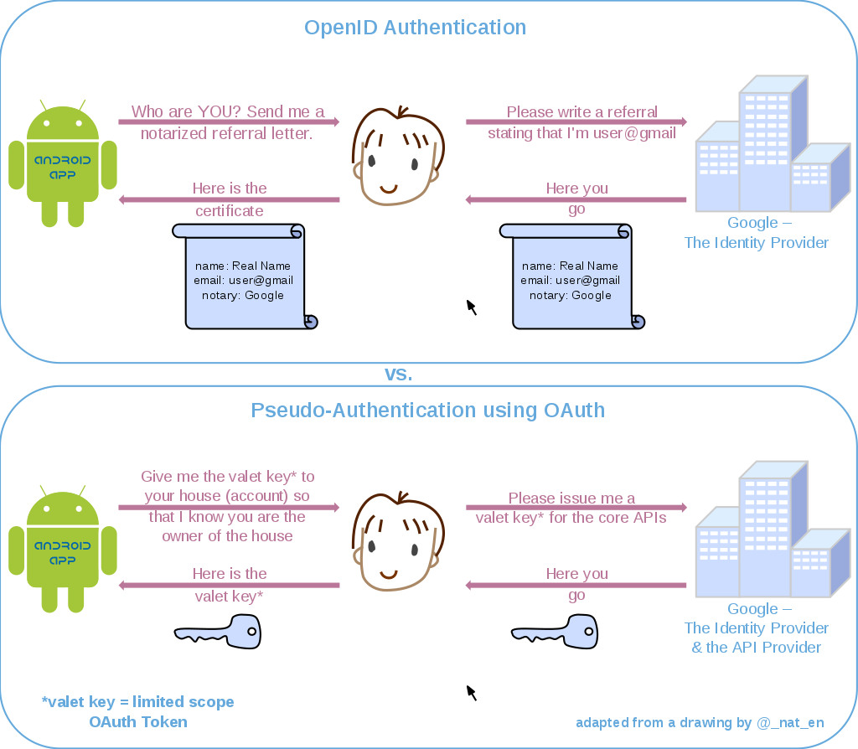
Различни видове дигитална идентичност в дигиталната среда
Издадени от правителството документи за самоличност: В някои случаи издадените от правителството документи за самоличност, като шофьорски книжки или паспорти, се използват за потвърждаване на самоличността онлайн за чувствителни транзакции.
Single Sign-On (SSO): Решенията за SSO позволяват на потребителите да имат достъп до множество приложения с един набор от идентификационни данни за вход. Това рационализира достъпа и подобрява потребителското изживяване в различни платформи.
OAuth и OpenID Connect (Фиг. 1): OAuth и OpenID Connect са протоколи за удостоверяване и оторизация, които позволяват на потребителите да предоставят ограничен достъп до своята информация на приложения на трети страни, без да споделят директно своите пароли.

Slide 7
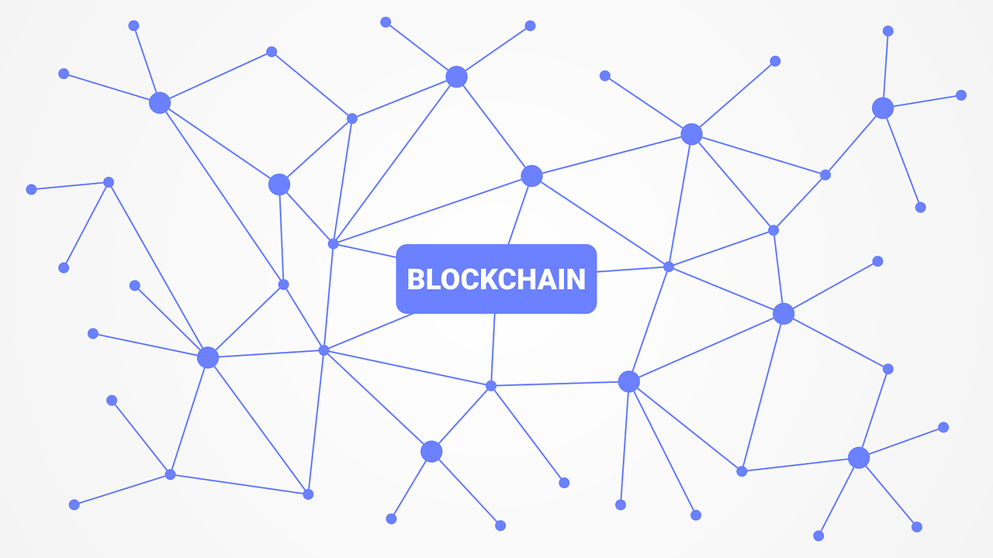
Различни видове дигитална идентичност в дигиталната среда
Идентичности, базирани на блокчейн: Някои нововъзникващи решения използват блокчейн технологията за създаване на децентрализирани и самостоятелни самоличности, предоставяйки на потребителите по-голям контрол върху тяхната цифрова идентичност и данни.
Когато използват различни видове дигитални идентичности, хората трябва да дадат приоритет на сигурността и поверителността. Това включва използване на силни пароли, редовно актуализиране на идентификационните данни за вход, предпазливост при споделянето на лична информация и активиране на допълнителни мерки за сигурност, като например многофакторно удостоверяване. Освен това организациите и доставчиците на услуги трябва да прилагат стабилни практики за управление на самоличността, за да защитят потребителските данни и да осигурят сигурна цифрова среда.

Slide 8

Как да ограничим дигиталния си отпечатък?
Ограничаването на нашия цифров отпечатък е от съществено значение за защитата на нашата поверителност и онлайн сигурност. Ето някои практически стъпки, за да намалим дигиталната следа, която оставяме след себе си:
Използвайте силни и уникални пароли: Създайте силни и уникални пароли за всички онлайн акаунти, за да минимизирате риска от неоторизиран достъп.
Активирайте двуфакторно удостоверяване (2FA): Включвайте 2FA винаги, когато е възможно, за да добавите допълнителен слой сигурност към вашите акаунти.

Slide 9
Как да ограничим дигиталния си отпечатък?
Бъдете внимателни с личната информация: Внимавайте с информацията, която споделяте онлайн, особено в социалните медии. Избягвайте да споделяте твърде много подробности като домашен адрес, телефонен номер или рождена дата.
Преглед на настройките за поверителност: Редовно преглеждайте и коригирайте настройките за поверителност на социални медийни платформи, приложения и уебсайтове, за да контролирате каква информация е видима за другите.
Ограничете присъствието в социалните медии: Помислете дали да не ограничите присъствието си в социалните медии или да използвате псевдоними, за да намалите количеството лична информация, достъпна публично.
Използвайте режим на частно сърфиране: Използвайте частно сърфиране или режим инкогнито във вашия уеб браузър, за да предотвратите съхраняването на бисквитки и история на сърфиране.
Изчистване на бисквитките и кеша: Редовно изчиствайте бисквитките и кеша на браузъра, за да премахнете историята на сърфирането и временните данни.
Избягвайте обществени Wi-Fi мрежи: Избягвайте да се свързвате с обществени Wi-Fi мрежи, които могат да изложат вашите онлайн дейности на потенциални заплахи.

Slide 10

Как да ограничим дигиталния си отпечатък?
Шифровани комуникации: Използвайте криптирани приложения за съобщения за чувствителни комуникации, за да защитите данните от прихващане.
Бъдете внимателни с приложения на трети страни: Бъдете внимателни, когато давате разрешения на приложения на трети страни и предоставяйте само основен достъп до вашите данни.
Ограничете акаунтите за онлайн пазаруване: Намалете броя на акаунтите за онлайн пазаруване и използвайте плащане като гост, когато е възможно, за да минимизирате събирането на данни.
Отказ от събиране на данни: Откажете се от събиране на данни и насочена реклама, когато е налице, или използвайте разширения на браузъра, които блокират проследяването.
Редовно преглеждайте приложенията и услугите: Периодично преглеждайте приложенията и онлайн услугите, които използвате, и преценете дали са необходими.

Slide 11

Как да ограничим дигиталния си отпечатък?
Използвайте виртуални частни мрежи (VPN): Помислете дали да не използвате VPN, за да шифровате интернет трафика си и да защитите онлайн дейностите си от потенциални зложелатели.
Обучавайте се: Бъдете информирани за най-новите най-добри практики за поверителност и сигурност, за да адаптирате поведението си онлайн.
Чрез прилагането на тези практики можете да намалите цифровия си отпечатък, да подобрите онлайн поверителността си и да имате по-добър контрол върху информацията, която споделяте в цифровия свят.

Slide 12

Основни подходи за запазване на добра дигитална репутация
Поддържането на добра цифрова репутация е от решаващо значение за личния и професионалния успех в онлайн света. Ето някои подходи за осигуряване на положителна цифрова репутация:
Наблюдавайте онлайн присъствието си: Редовно търсете името си в търсачките и социалните медийни платформи, за да видите каква информация е публично достъпна за вас. Бъдете наясно с всяко потенциално негативно съдържание или дезинформация.
Внимавайте какво споделяте: Помислете, преди да публикувате нещо онлайн, независимо дали е текст, изображения или видеоклипове. Помислете как вашето съдържание отразява вашите ценности и как може да бъде възприето от другите.

Slide 13
Основни подходи за запазване на добра дигитална репутация
Използвайте настройките за поверителност: Коригирайте настройките за поверителност в платформите на социалните медии и други онлайн акаунти, за да контролирате кой може да вижда вашите публикации и лична информация.
Насърчавайте положително съдържание: Споделяйте и популяризирайте положително, ценно и подходящо съдържание, което показва вашия опит, постижения и интереси.
Ангажирайте се професионално: Когато участвате в онлайн дискусии или взаимодействия в социалните медии, поддържайте професионален и уважителен тон, дори при несъгласия.
Отговаряйте положително на обратната връзка: Ако получите обратна връзка или отзиви, независимо дали са положителни или отрицателни, отговаряйте конструктивно и професионално. Обърнете внимание на притесненията и покажете благодарност за положителната обратна връзка.
Установете професионално онлайн присъствие: Създайте и поддържайте професионален уебсайт, профил в LinkedIn или портфолио, което подчертава вашите умения, постижения и квалификации.

Slide 14

Основни подходи за запазване на добра дигитална репутация
Участвайте в смислени за вас мрежи: Изградете връзки с уважавани личности и организации във вашата индустрия или сфера на интереси. Участвайте в смислени разговори и споделяйте ценни прозрения.
Защитете личната информация: Бъдете внимателни при споделянето на чувствителна лична информация онлайн, като вашия домашен адрес или телефонен номер. Предоставяйте необходимата информация само на доверени платформи.
Редовно преглеждайте акаунтите: Периодично преглеждайте своите онлайн акаунти, премахвайте остаряло или неподходящо съдържание и актуализирайте профилите си, за да отразите всички промени в професионалния си живот.
Избягвайте противоречиво или обидно съдържание: Въздържайте се от споделяне или участие в дискусии, които включват противоречиво или обидно съдържание, което може да навреди на вашата репутация.

Slide 15
Основни подходи за запазване на добра дигитална репутация
Проверявайте името си в Google: От време на време търсете името си в Google, за да видите как сте представени и да идентифицирате потенциални проблеми навреме.
Бъдете информирани: Информирайте се за най-новите тенденции в областта на поверителността и сигурността и бъдете наясно с потенциални измами или онлайн заплахи.
Потърсете професионална помощ, ако е необходимо: Ако се сблъскате със сериозни проблеми с онлайн репутацията, помислете дали да не потърсите помощ от специалисти по управление на репутацията, за да помогнете за смекчаване на отрицателните въздействия.
Не забравяйте, че изграждането и поддържането на добра дигитална репутация отнема време и усилия, но е важна инвестиция във вашия личен и професионален успех. Като сте проактивни и внимавате за вашето онлайн присъствие, можете да проектирате положителен имидж и ефективно да управлявате цифровата си репутация.

Slide 16

Стратегии за изграждане на професионална репутация в интернет среда
  Професионална мрежа LinkedIn
  Регистрирането и присъединяването към LinkedIn предлага широка гама от предимства както за професионалисти, така и за бизнеса. Някои от основните предимства включват:
  Професионална работа в мрежа: LinkedIn предоставя платформа за професионалисти да се свързват с колеги, връстници в индустрията, ментори и потенциални клиенти. Той разширява вашата професионална мрежа отвъд географските граници.
  Възможности за работа: LinkedIn е мощен инструмент за търсещите работа. Потребителите могат да разглеждат обяви за работа и да кандидатстват директно за отворени позиции, като по този начин увеличават шансовете си за намиране на подходящи възможности за кариера.

Slide 17
Професионална мрежа LinkedIn
Лично брандиране: Добре изработеният профил в LinkedIn действа като цифрова автобиография, показваща вашите умения, опит и постижения. Тя ви позволява да изградите лична марка и да се утвърдите като експерт във вашата област.
Развитие на бизнеса: За бизнеса и предприемачите LinkedIn предлага възможности за свързване с потенциални клиенти, партньори и сътрудници. Това може да доведе до нови бизнес начинания и възможности.
Вътрешна бизнес информация: Като следват влиятелни хора в индустрията и участват в групи и дискусии, потребителите на LinkedIn получават ценна информация за най-новите тенденции, новини и разработки в рамките на техните професионални области.
Влияние: Споделянето на ценно съдържание, статии и прозрения в LinkedIn може да ви утвърди като лидер във вашата индустрия, повишавайки доверието и видимостта ви.
Набиране и наемане на качествен персонал: Компаниите могат да използват инструментите за набиране на LinkedIn, за да намерят и наемат ефективно квалифицирани кандидати.
Ангажираност на клиенти: Бизнесът може да се ангажира със своите клиенти чрез LinkedIn, насърчавайки по-добри взаимоотношения и лоялност.

Slide 18
Професионална мрежа LinkedIn
Обучение и професионално развитие: LinkedIn Learning предлага огромна библиотека от онлайн курсове и уроци, които позволяват на потребителите да подобрят своите умения и знания в различни области.
Брандинг на компанията: Организациите могат да създават и поддържат фирмени страници в LinkedIn, за да покажат своята марка, култура и услуги, предоставяйки възможност на потенциалните клиенти да научат повече за компанията.
Достъп до индустриални събития и уебинари: LinkedIn популяризира индустриални събития, уебинари и семинари, позволявайки на потребителите да бъдат информирани за подходящи образователни възможности.
Препоръки: LinkedIn позволява на потребителите да получават и дават препоръки и одобрения, което може да засили професионалното доверие.
Глобален обхват: Международната потребителска база на LinkedIn позволява на професионалистите да се свързват и да си сътрудничат с хора от различни културни среди и географски местоположения.
Като цяло LinkedIn предлага цялостна платформа, която подобрява професионалните мрежи, кариерното израстване и развитието на бизнеса. Това е безценен ресурс за лица и компании, които искат да установят силно онлайн присъствие в професионалния свят.

Slide 19

Професионален блог
Професионалният блог е мощна стратегия за изграждане на силно и уважавано онлайн присъствие в интернет средата. Той позволява на хората да покажат своя опит, да споделят ценни прозрения и да се ангажират с целевата си аудитория. Ето как един професионален блог може да допринесе за изграждането на професионална репутация:
Покажете експертен опит: Блогът предоставя платформа за демонстриране на вашите знания и опит във вашата област. Като постоянно публикувате висококачествено и информативно съдържание, вие се утвърждавате като лидер в областта и печелите доверие сред колегите си и професионалистите в индустрията.
Лично брандиране: Вашият блог се превръща в продължение на вашата лична марка. Позволява ви да определите своя уникални възгледи, ценности и професионална идентичност, създавайки трайно впечатление на вашата аудитория.

Slide 20

Професионален блог
Ангажирайте се с аудиторията: Блогът насърчава взаимодействието с вашата аудитория чрез коментари и споделяния в социалните медии. Ангажирането с читателите помага за изграждането на общност около вашето съдържание и укрепва репутацията ви на отзивчив и знаещ професионалист.
Възможности за работа в мрежа: Споделянето на вашите публикации в блогове на професионални мрежови платформи, като LinkedIn, може да привлече вниманието на други професионалисти, потенциални клиенти или работодатели, което води до ценни възможности за работа в мрежа.
Повишена видимост: Последователното „блогване“ подобрява видимостта ви онлайн. Тъй като вашият блог набира популярност и се класира в търсачките, за другите става по-лесно да ви намерят и разпознаят като експерт във вашата област.
Кариерно развитие: Добре поддържаният блог може да повлияе положително на перспективите ви за кариера. Потенциалните работодатели и клиенти често търсят онлайн присъствие, а професионалният блог може да ви отличи от другите кандидати.

Slide 21

Професионален блог
Популярност и влияние: Тъй като вашият блог печели популярност и последователи, можете да се утвърдите като мисловен лидер във вашата индустрия. Това отваря врати за ангажименти за публични изказвания, възможности за публикуване, медийни изяви, което допълнително повишава вашата репутация.
Споделете вашето портфолио: За творци, фрийлансъри или консултанти блогът може да служи като портфолио за демонстриране на минали проекти, казуси или препоръки на клиенти, като предоставя доказателства за вашите умения и постижения.
Непрекъснато учене: Воденето на блог насърчава непрекъснатото учене и оставането в крак с тенденциите и развитията в индустрията. Този ангажимент към ученето допълнително подобрява вашата професионална репутация.

Slide 22

Професионален блог
Професионално развитие: Чрез блоговете вие подобрявате уменията си за писане и комуникация, които са ценни активи във всяка професионална среда.
Повишете влиянието си в професионалната сфера: Като се справяте с настоящите предизвикателства в работата си, предлагате решения и предоставяте уникални перспективи, можете да повлияете на посоката на вашия бизнес и да спечелите уважение от колегите си.
За да използвате ефективно професионален блог, последователността е ключова. Редовно актуализирайте своя блог с подходящо, ценно и „споделяемо“ съдържание. Ангажирайте се с аудиторията си и използвайте социални медии и мрежови платформи, за да разширите обхвата на вашия блог. Като се съсредоточите върху създаването на автентично и проницателно съдържание, можете да подобрите професионалната си репутация и да се откроите в цифровия пейзаж.

Slide 23
Благодаря
За вашето внимание!

